Slide 1

模糊控制理论
航天学院 飞行控制研究所

Slide 2

课程回顾
Mamdani型模糊控制器的设计
Mamdani型模糊控制器的基本组成
量化因子和比例因子
模糊化和清晰化
模糊控制规则

Slide 3
模糊自动洗衣机的设计
模糊自动洗衣机的设计

Slide 4
第四章 模糊控制器的设计
模糊控制系统的基本组成
Mamdani型模糊控制器的设计
T-S型模糊控制器的设计
模糊控制器和PID控制器的结合

Slide 5
3.1 T-S型模糊模型
3.1.1 T-S型模糊模型概述
T-S型模糊推理模型特别适用于“分段线性系统”的模糊控制，同时也可用作一般系统的模糊模型，非常方便于定量研究和进行数学分析。
把T-S型模糊模型用作模糊控制器时，主要的工作是根据被研究系统（控制器或被控对象）的大量输入-输出数据，进行结构辨识和参数辨识，建立起系统的T-S模型
关于动态系统的T-S模糊模型，基本原理已经作过介绍。现在只介绍在控制器的MATLAB仿真中用得最多的T-S型模糊模型的线性形式。

Slide 6
3.1 T-S型模糊模型
设某个单输入-单输出系统，其清晰输入量为e，清晰输出量为u，已知A为F子集。
在0阶T-S型模糊模型中：
在1阶T-S型模糊模型中
其中a、k均为与F集合A有关的常数

Slide 7
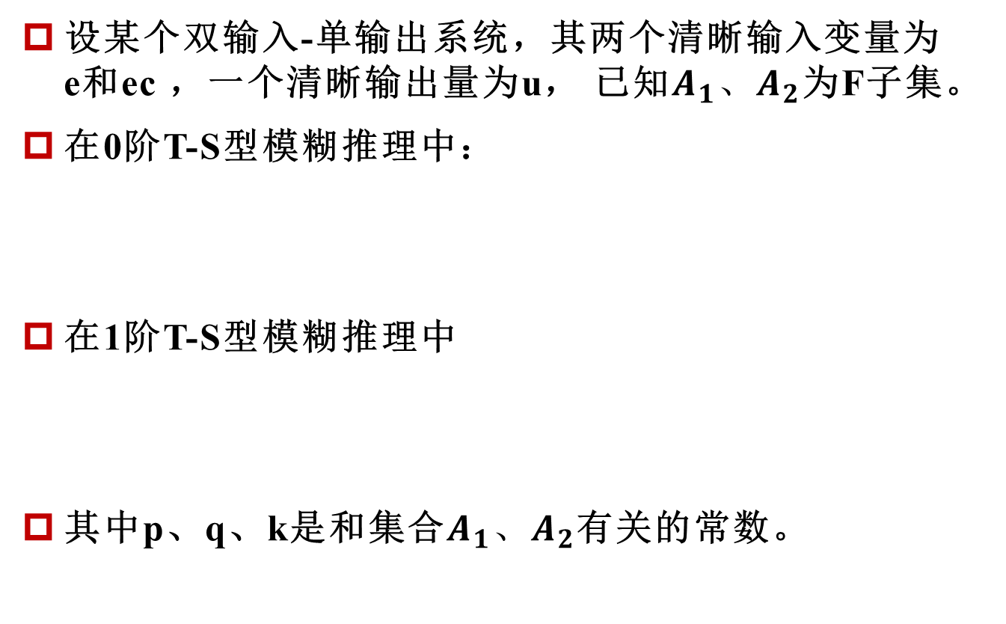
3.1 T-S型模糊模型
设某个双输入-单输出系统，其两个清晰输入变量为e和ec ，一个清晰输出量为u， 已知$A_{1}、A_{2}$为F子集。
在0阶T-S型模糊推理中：
在1阶T-S型模糊推理中
其中p、q、k是和集合$A_{1}、A_{2}$有关的常数。

Slide 8
3.1 T-S型模糊模型
T-S型模糊模型不仅可以表示控制器，还可表示被控系统，同时它也能表示任何闭环系统。
用T-S模型表示某个系统时，必须拥有该系统的大量输入-输出测试数据，通过对这些数据进行的结构辨识和参数辨识，才能建立起它的T-S模型。
所谓结构辨识，就是通过对大量数据的分析、处理，确定出代表该系统的最佳输入、输出变量；而参数辨识，就是通过对大量数据的分析、处理，确定出表示系统输出变量表达式中的系数。
对一个系统的结构辨识和参数辨识，往往是先固定参数进行结构辨识，或者反之，往返几次以便达到最佳效果。

Slide 9
3.1 T-S型模糊模型
对于一、二维模糊控制器来说，主要进行的工作是参数辨识，特别是结论参数的辨识。就是根据系统的大量输入、输出数据，用“最小二乘”等方法，确定出满足T-S关系式的常数 的取值。
若用MATLAB软件，可以使用数据拟合指令“polyfit”等完成任务。
3.1.2 T-S型模糊模型结论参数辨识举例

Slide 10
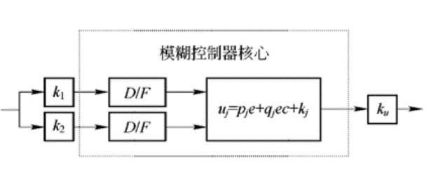
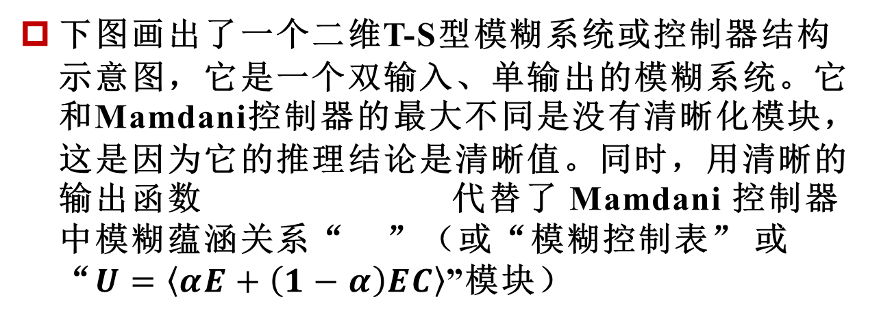
3.2 T-S型模糊系统设计要点
下图画出了一个二维T-S型模糊系统或控制器结构示意图，它是一个双输入、单输出的模糊系统。它和Mamdani控制器的最大不同是没有清晰化模块，这是因为它的推理结论是清晰值。同时，用清晰的输出函数 代替了 Mamdani 控制器中模糊蕴涵关系“ ”（或“模糊控制表” 或“$U=\left\langle αE+\left(1−α\right)EC\right\rangle$”模块）

Slide 11
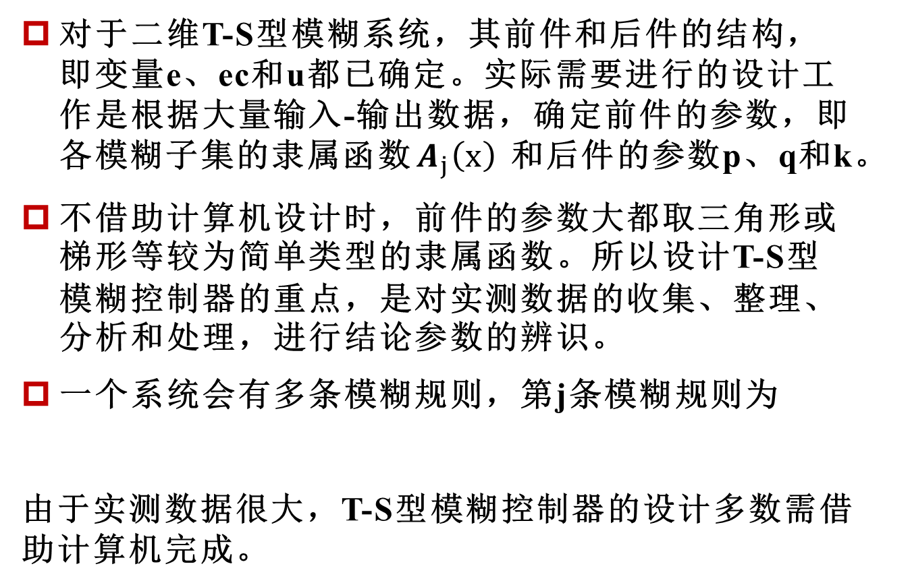
3.2 T-S型模糊系统设计要点
对于二维T-S型模糊系统，其前件和后件的结构，即变量e、ec和u都已确定。实际需要进行的设计工作是根据大量输入-输出数据，确定前件的参数，即各模糊子集的隶属函数$A_{j}\left(x\right)$ 和后件的参数p、q和k。
不借助计算机设计时，前件的参数大都取三角形或梯形等较为简单类型的隶属函数。所以设计T-S型模糊控制器的重点，是对实测数据的收集、整理、分析和处理，进行结论参数的辨识。
一个系统会有多条模糊规则，第j条模糊规则为
由于实测数据很大，T-S型模糊控制器的设计多数需借助计算机完成。

Slide 12
3.2 T-S型模糊系统设计要点
对于复杂的多维系统，还需要进行结构辨识，即确定输入和输出的最佳变量，以及参数辨识，并确定和优化输入、输出变量的参数。
这些工作都涉及大量的数据处理问题，手工演算根本无法完成任务，除了必须用计算机外，有时还需要借助神经网络理论

Slide 13
第四章 模糊控制器的设计
模糊控制系统的基本组成
Mamdani型模糊控制器的设计
T-S型模糊控制器的设计
模糊控制器和PID控制器的结合

Slide 14
4.1 F-PID复合控制器
虽然模糊控制器具有能适应被控对象非线性和时变性的优点，而且鲁棒性较好。但是它的稳态控制精度较差，控制欠细腻，难以达到较高的控制精度，尤其在平衡点附近。
同时，它也缺少积分控制作用，不宜消除系统的静差。
为了弥补这些缺陷，实用中经常把基本模糊控制器跟其他控制器相结合，充分发挥它们各自的优点，以使控制效果更加完美，满足工业中各种不同的需求。

Slide 15
4.1 F-PID复合控制器
4.1.1 模糊控制在平衡点附近的盲区
常规二维模糊控制器以误差和误差变化率为输入量，它具有比例-微分控制作用。比例控制可以加快系统响应速度，减小系统稳态误差，提高控制精度；微分控制可以使系统超调量减小，稳定性增加，但对干扰同样敏感，会降低抑制干扰的能力。模糊控制器缺少积分作用，从而使它消除系统误差性能欠佳，难以达到较高的控制精度。

Slide 16
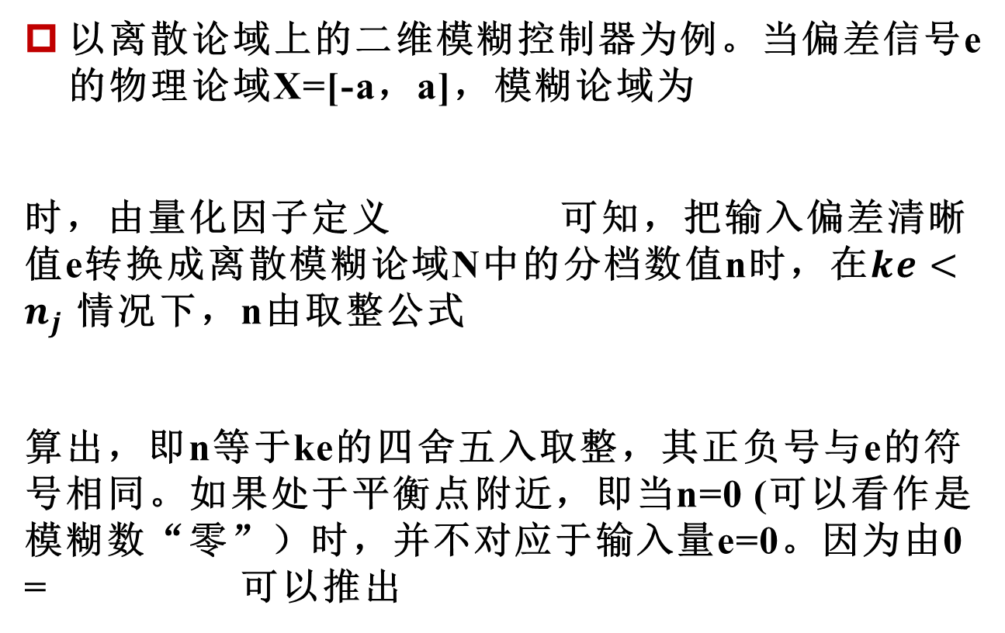
4.1 F-PID复合控制器
以离散论域上的二维模糊控制器为例。当偏差信号e的物理论域X=[-a，a]，模糊论域为
时，由量化因子定义 可知，把输入偏差清晰值e转换成离散模糊论域N中的分档数值n时，在$ke<n_{j}$ 情况下，n由取整公式
算出，即n等于ke的四舍五入取整，其正负号与e的符号相同。如果处于平衡点附近，即当n=0 (可以看作是模糊数“零”）时，并不对应于输入量e=0。因为由0 = 可以推出

Slide 17
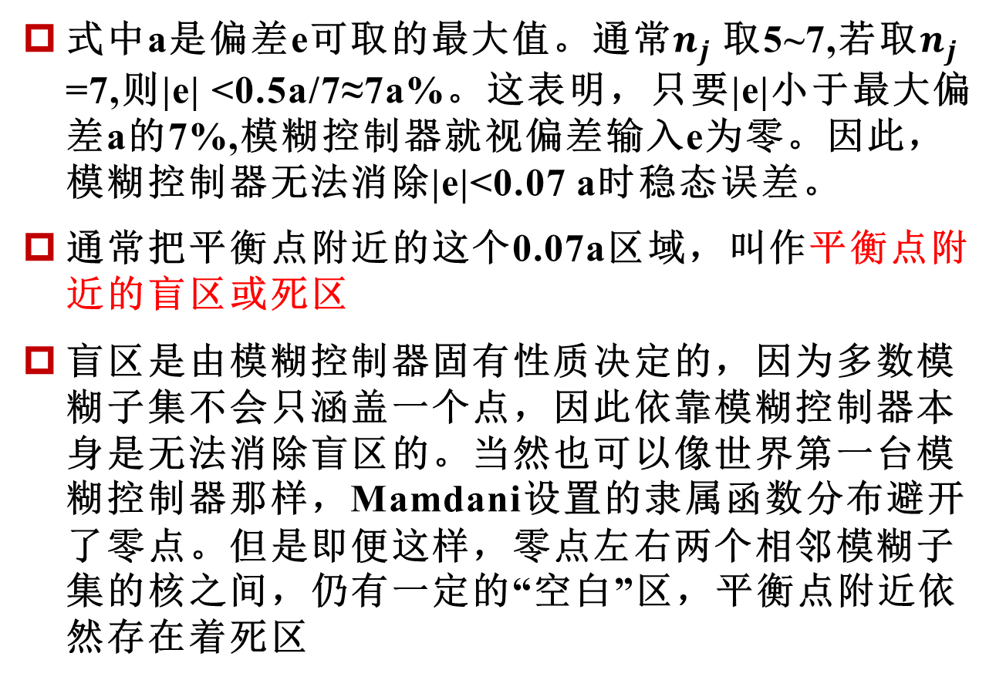
4.1 F-PID复合控制器
式中a是偏差e可取的最大值。通常$n_{j}$ 取5~7,若取$n_{j}$ =7,则|e| <0.5a/7≈7a%。这表明，只要|e|小于最大偏差a的7%,模糊控制器就视偏差输入e为零。因此，模糊控制器无法消除|e|<0.07 a时稳态误差。
通常把平衡点附近的这个0.07a区域，叫作平衡点附近的盲区或死区
盲区是由模糊控制器固有性质决定的，因为多数模糊子集不会只涵盖一个点，因此依靠模糊控制器本身是无法消除盲区的。当然也可以像世界第一台模糊控制器那样，Mamdani设置的隶属函数分布避开了零点。但是即便这样，零点左右两个相邻模糊子集的核之间，仍有一定的“空白”区，平衡点附近依然存在着死区

Slide 18
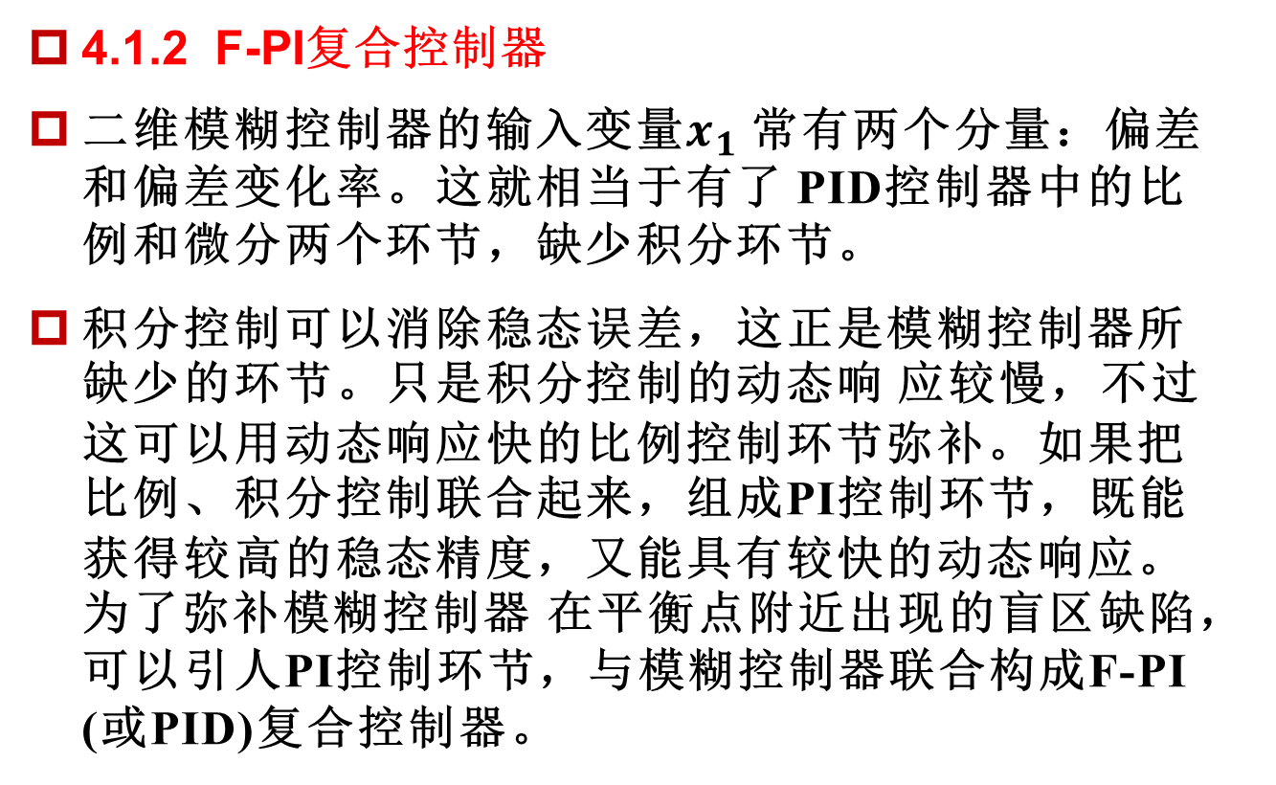
4.1 F-PID复合控制器
4.1.2 F-PI复合控制器
二维模糊控制器的输入变量$x_{1}$ 常有两个分量：偏差和偏差变化率。这就相当于有了 PID控制器中的比例和微分两个环节，缺少积分环节。
积分控制可以消除稳态误差，这正是模糊控制器所缺少的环节。只是积分控制的动态响 应较慢，不过这可以用动态响应快的比例控制环节弥补。如果把比例、积分控制联合起来，组成PI控制环节，既能获得较高的稳态精度，又能具有较快的动态响应。为了弥补模糊控制器 在平衡点附近出现的盲区缺陷，可以引人PI控制环节，与模糊控制器联合构成F-PI (或PID)复合控制器。

Slide 19
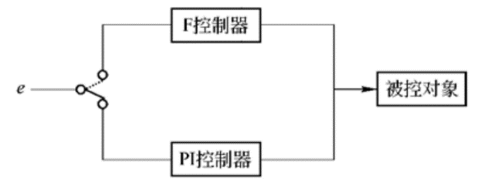
4.1 F-PID复合控制器
理论上讲，PI控制器可以使系统的稳态误差为零，有着很好的消除稳态误差的作用。在输入信号e之后，设置了一个带阈值的模态转换器，根据阈值与e的比较结果确定模态：
当e大于阈值时，让信号传输到模糊控制器，以获得良好的瞬态性能；
若e小于阈值，则让信号传输到PI或PID控制器，以获得良好的稳态性能。

Slide 20
4.1 F-PID复合控制器
这种F-PI复合控制器，比单个的模糊控制器具有更高的稳态精度，消除了盲区；而比经典的PI或PID控制器具有更快的动态响应特性，使系统能更快地趋向平衡点。

Slide 21
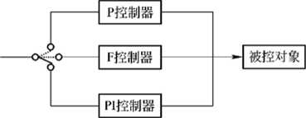
4.2 F-PID复合控制器的其他形式
设计复合控制器的基本思想是对控制论域进行分段，在不同的分段区内采用不同的控制方式：
在需要提高系统响应速度、加快响应过程的论域段上，采用比例控制
在需要提高系统阻尼性能，减少响应过度超调的论域段上，采用模糊控制
在平衡点附近，希望减小稳态误差，消除小振幅振荡，可采用含有积分控制的PI控制

Slide 22
4.1 F-PID复合控制器
早在1988年就有人做过F-PID复合控制的数字仿真研究，比较了对同一被控对象用 F-PID复合控制和PID控制的控制效果。仿真结果表明它们的稳态精度相同，而Fuzzy- PID控制比PID控制的动态响应更快，超调更小，其稳态精度要比单纯的模糊控制器提高了很多。
设计复合控制器时可以对多种控制器分别进行，设计的关键是选好模态转换的阈值。F和P控制器的切换阈值太大，会过早进入模糊控制，虽然有利于减小系统的超调，却影响系统的响应速度；阈值太小，可能会出现较大的超调。
F和PI控制器的切换阈值，一般都选在模糊论域的“零”点，这样才能避免F控制器的“死区”出现，发挥PI控制器的能消除静态误差的优点

Slide 23
4.3 用模糊控制器调节PID控制参数
PID控制器的参数

Slide 24
本节内容
模糊控制系统的基本组成
传统控制系统的结构
模糊控制系统的结构
模糊控制器的结构
Mamdani型模糊控制器的设计
基本组成
量化因子、比例因子

Slide 25
Thank you all !

